Slide 1
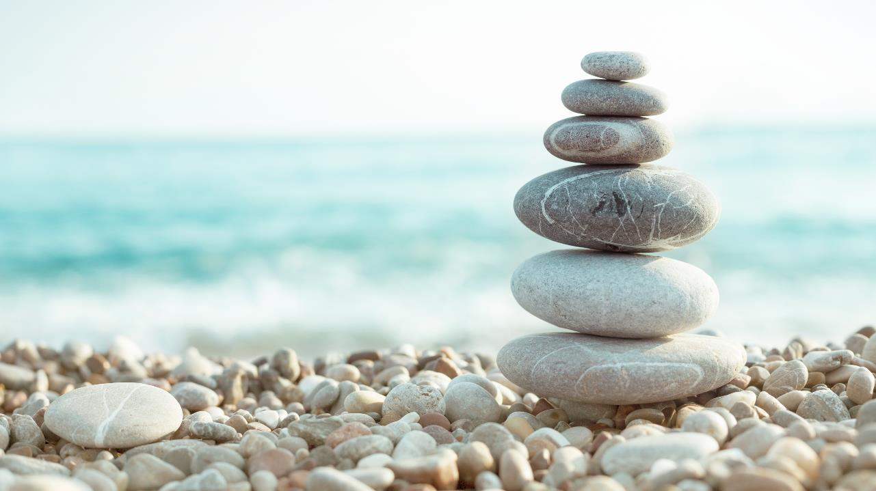
Escuela Primaria 15 de Noviembre
Estrategias para mejorar la comprensión lectora.
“El Libro Viajero”
Profesor: Nestor Fernandez García

Slide 2
El Libro Viajero
introduccion
desarrollo
finalidad
recursos

Slide 3
Introducción
El libro viajero es una propuesta dirigida a alumnos con problemas de comprensión lectora y así mismo el fomento a la lectura en ellos.
La finalidad es escribir un libro entre todos para la biblioteca del aula, contando con la participación de las familias.
Con el libro viajero se consigue que los niños se interesen mas en la lectura y así mismo en tener una mayor comprensión en los textos que han leído y que vean como ellos mismos también pueden. En colaboración con el resto de los alumnos, crear un libro.

Slide 4
Como hacer el libro viajero
Paso 1
Un libro con forma de maleta decorado de forma atractiva.
Paso 2
Escribir una carta de presentacion donde se explique como se trabajara ya sea en casa o en el aula
Paso 3
Involucrar a los alumnos para que con ayuda de sus familias plasmen cada dia el lenguaje escrito.

Slide 5
Desarrollo
El libro viaja cada día a las casas de los niños, de forma rotativa volviendo al día siguiente.
En casa escribirán algo que para ellos sea significativo, como: poesías, canciones, cuentos, anécdotas curiosas etc. Plasmando igual un dibujo o decoración acorde a lo escrito.
Al día siguiente durante la clase el alumno presentara a los demás como a decorado la hoja y que a escrito. Al acabar pasara el libro al siguiente compañero.

Slide 6
Finalidad
Una vez acabado la rotación, el libro pasara a formar parte de la biblioteca del aula, para que así de forma aleatoria cada día escoger a un alumno que se lleve el libro viajero y lea una de los escritos ahí plasmados, para que al día siguiente cuente al resto de la clase de lo que trato el texto.

Slide 7
Recursos
Hojas.
Plumones.
Colores.
Foami.
Tijeras.

